Slide 1
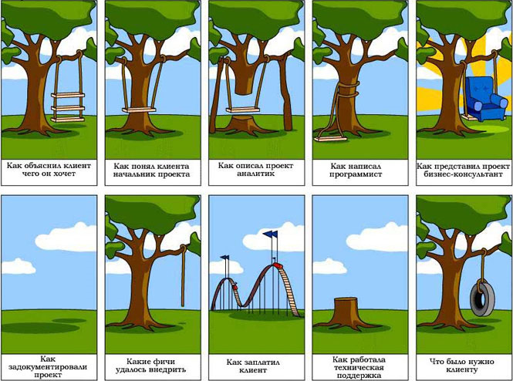
Spring Framework. Углубленный курс. Специализация
Иван Спресов
Юлий Слабко

Slide 2
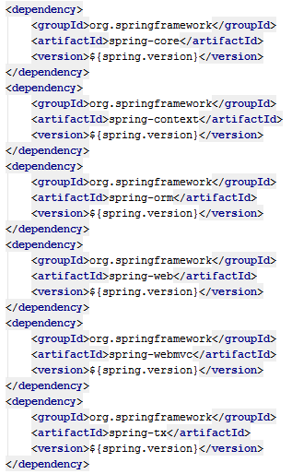
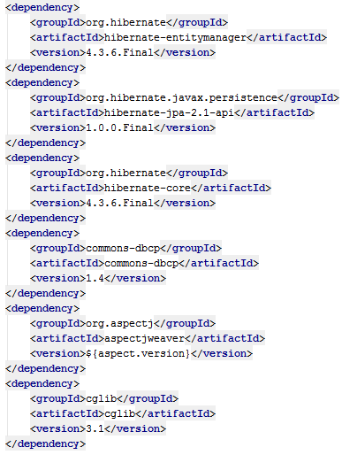
Integrating Hibernate with Spring

Slide 3
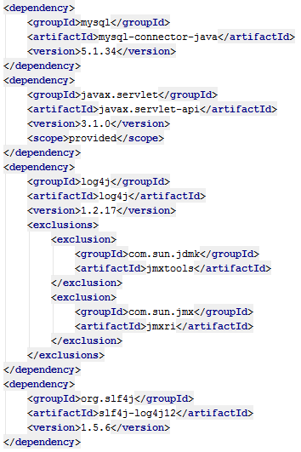
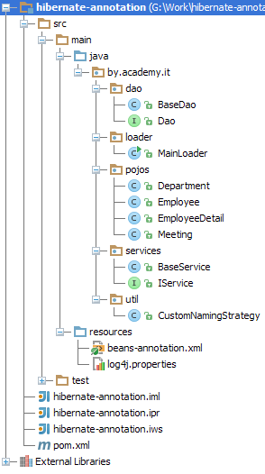
Integrating Hibernate with Spring

Slide 4
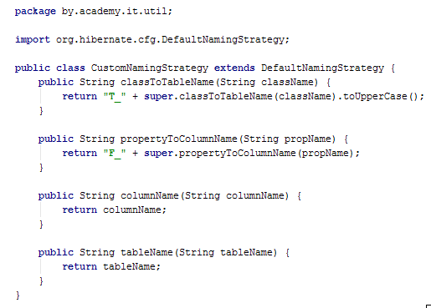
Integrating Hibernate with Spring

Slide 5
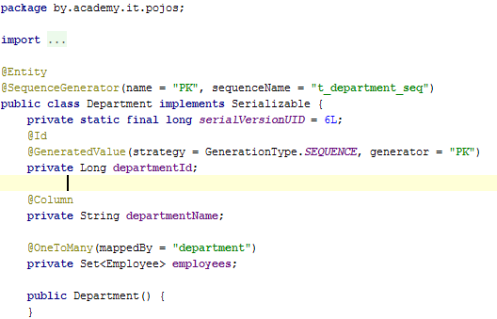
Integrating Hibernate with Spring

Slide 6
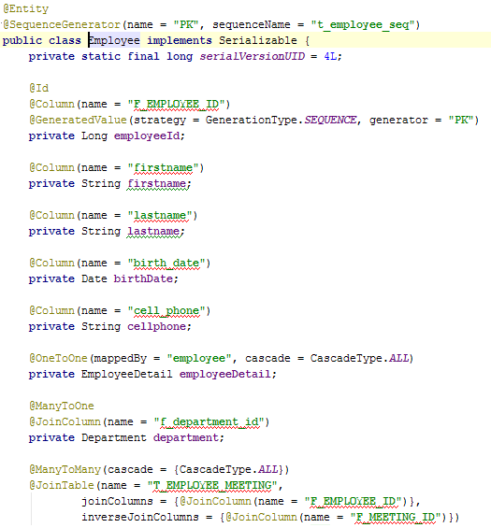
Integrating Hibernate with Spring

Slide 7
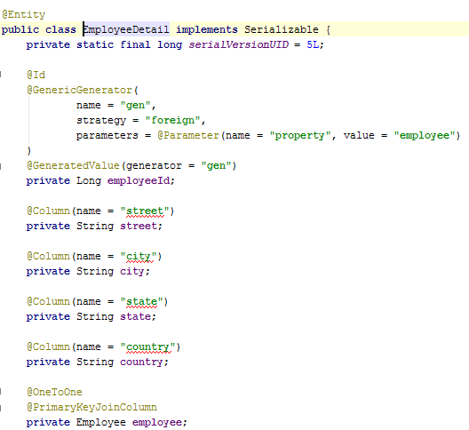
Integrating Hibernate with Spring

Slide 8
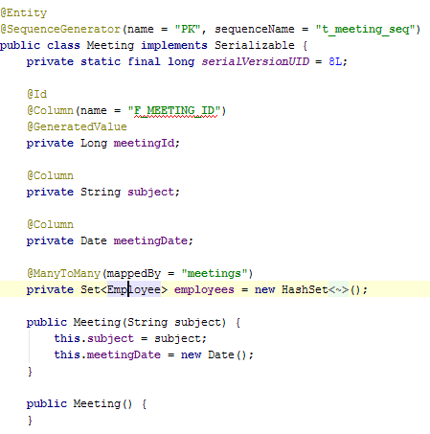
Integrating Hibernate with Spring

Slide 9
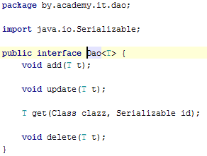
Integrating Hibernate with Spring

Slide 10
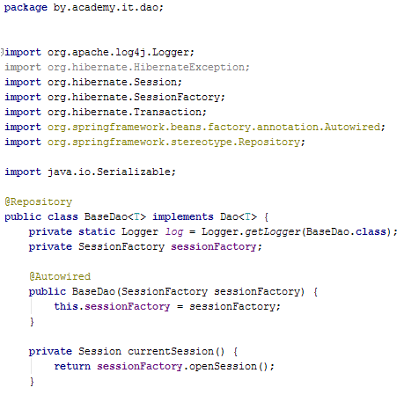
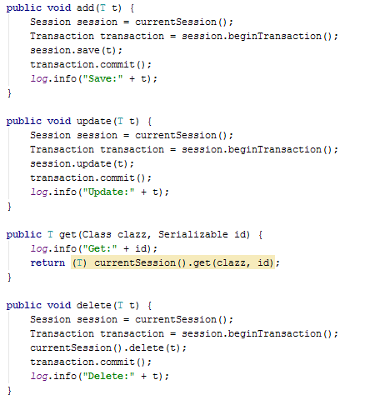
Integrating Hibernate with Spring

Slide 11
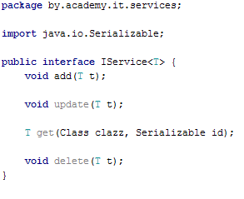
Integrating Hibernate with Spring

Slide 12
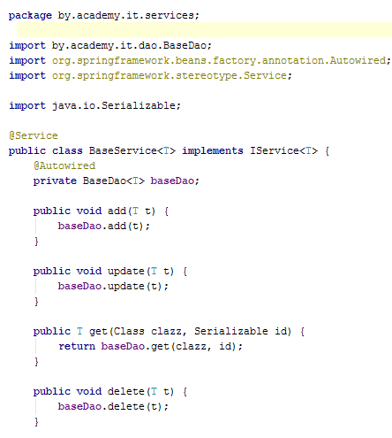
Integrating Hibernate with Spring

Slide 13
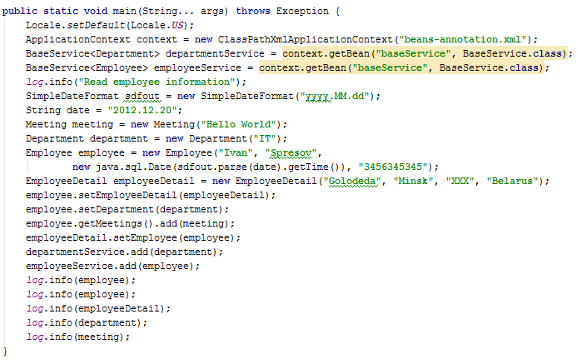
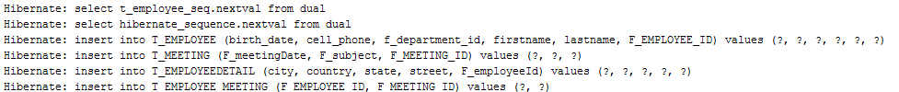
Integrating Hibernate with Spring

Slide 14
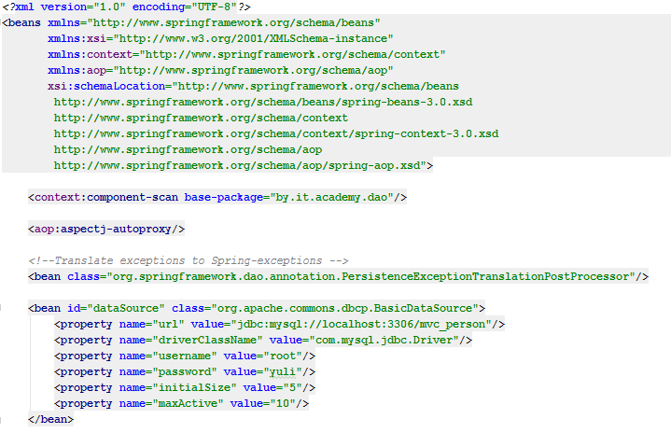
Integrating Hibernate with Spring

Slide 15
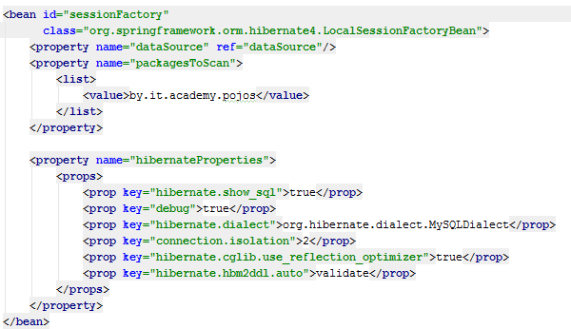
Integrating Hibernate with Spring

Slide 16
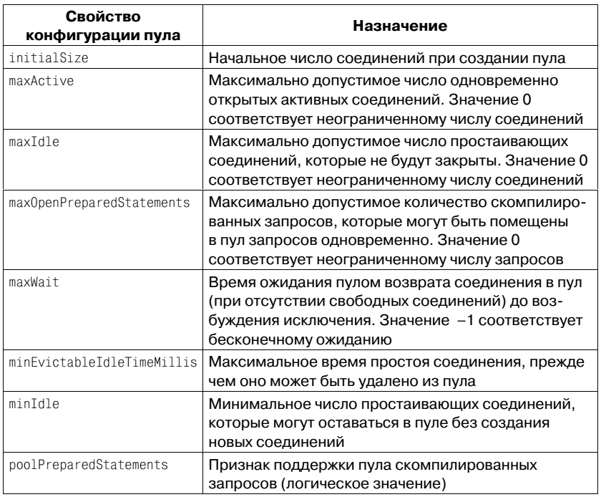
Integrating Hibernate with Spring

Slide 17
Ваши вопросы?

Slide 18

Практика
Реализуйте Spring проект. Настройте интеграцию Spring-Hibernate.
Запустите приложение и проверьте работоспособность.

Slide 19
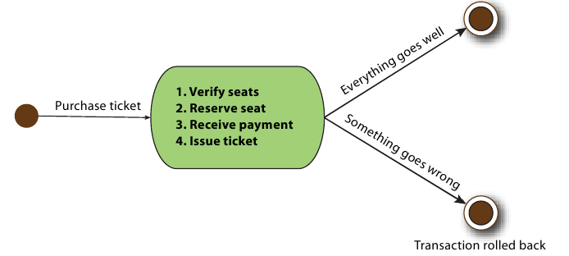
Understanding transactions

Slide 20
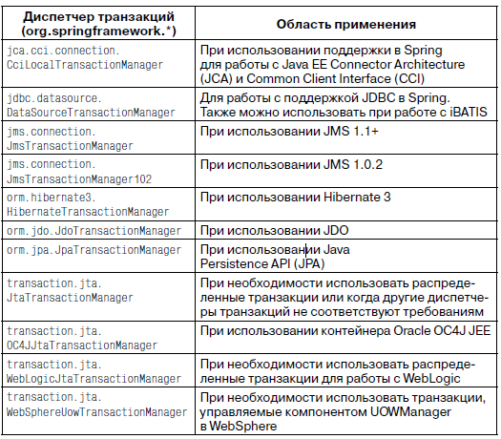
Choosing a transaction manager

Slide 21
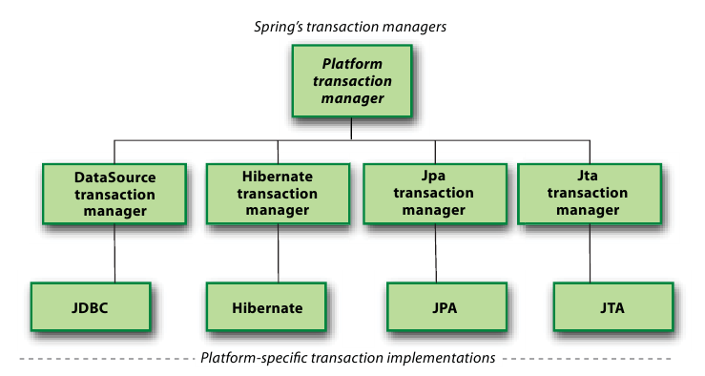
Choosing a transaction manager

Slide 22
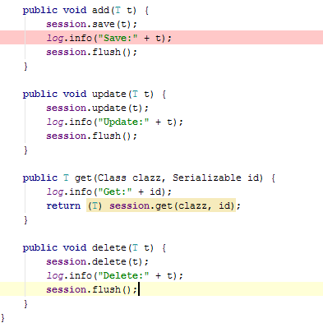
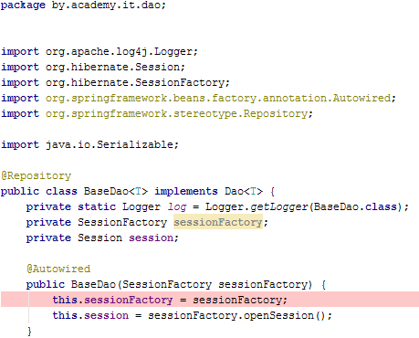
Programming transactions in Spring

Slide 23
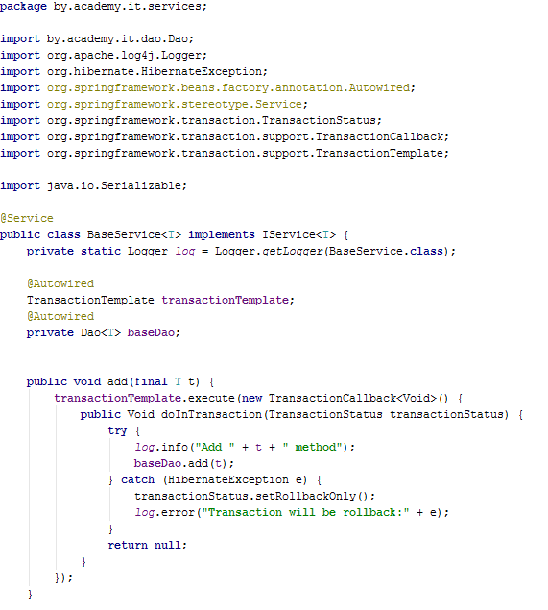
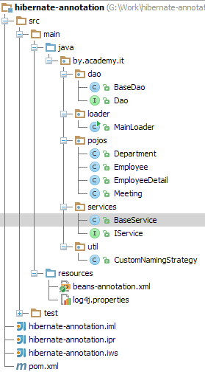
Programming transactions in Spring

Slide 24
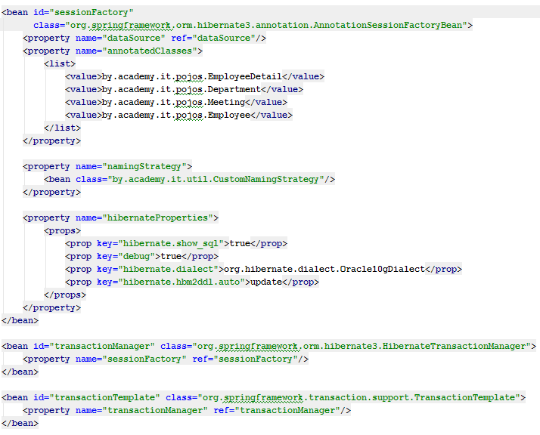
Programming transactions in Spring

Slide 25
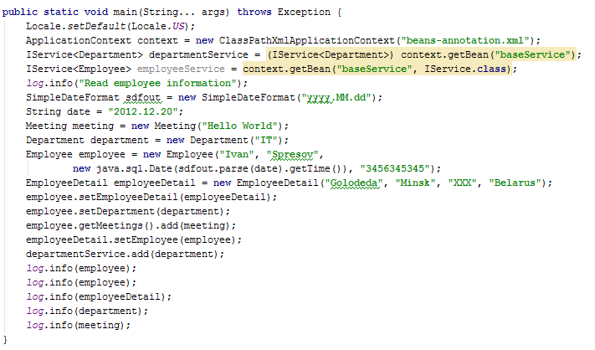
Programming transactions in Spring

Slide 26
Ваши вопросы?

Slide 27
Практика
Реализуйте Spring проект. Настройте интеграцию Spring-Hibernate. Реализуйте программную транзакционность для методов сервиса.
Запустите приложение и проверьте работоспособность.

Slide 28
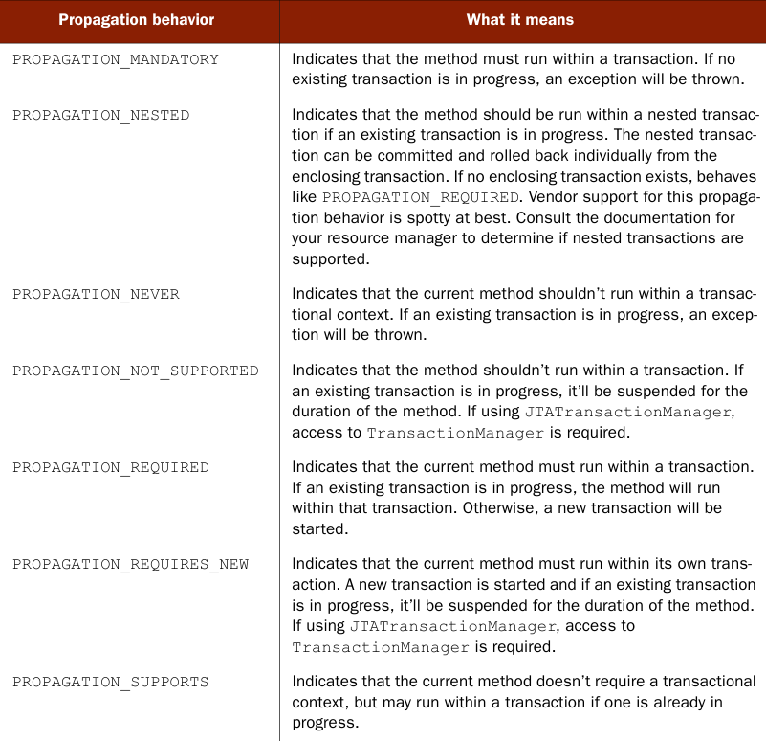
Declaring transactions

Slide 29
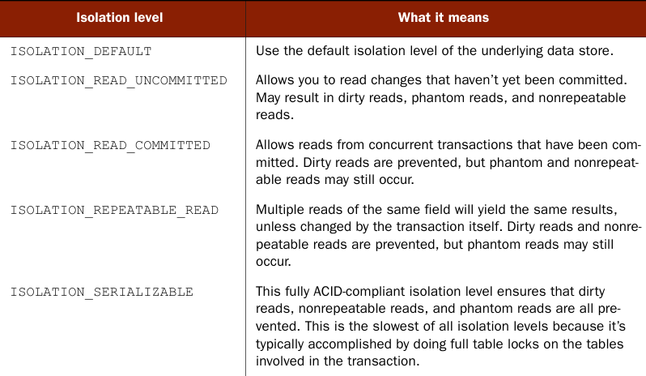
Declaring transactions

Slide 30
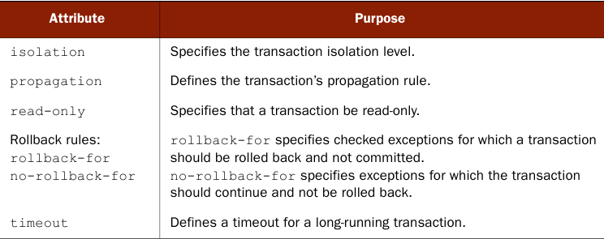
Declaring transactions in XML

Slide 31
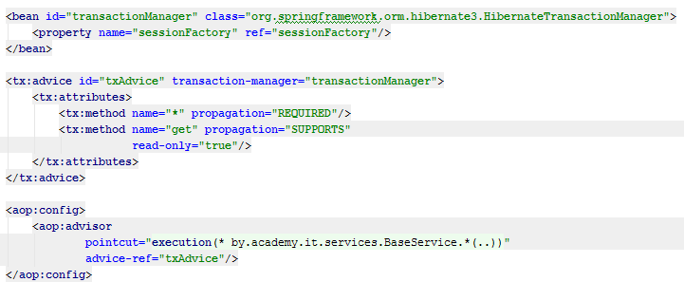
Declaring transactions in XML

Slide 32
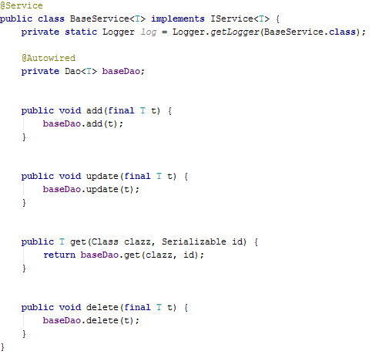
Declaring transactions in XML

Slide 33
Declaring transactions in XML

Slide 34
Ваши вопросы?

Slide 35
Практика
Реализуйте Spring проект. Настройте интеграцию Spring-Hibernate. Реализуйте декларативную транзакционность для методов сервиса.
Запустите приложение и проверьте работоспособность.

Slide 36
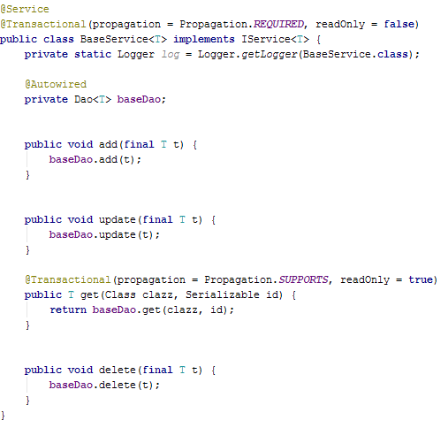
Defining annotation-driven transactions

Slide 37
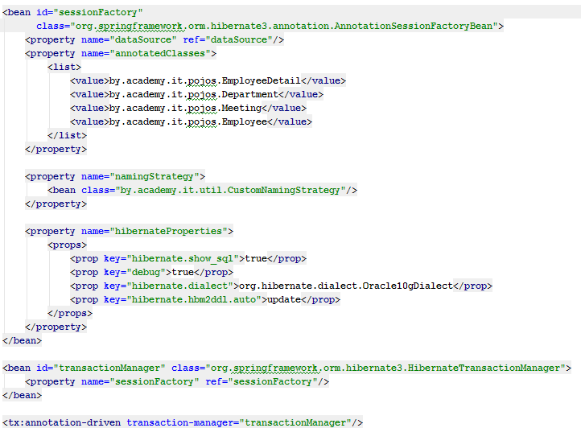
Defining annotation-driven transactions

Slide 38
Ваши вопросы?

Slide 39
Практика
Реализуйте Spring проект. Настройте интеграцию Spring-Hibernate. Реализуйте декларативную транзакционность (аннотации) для методов сервиса.
Запустите приложение и проверьте работоспособность.

